Slide 1
漫谈中国的水文地理研究
刘昌明

Slide 2
一、新中国成立初期，竺可桢副院长与黄秉维所长引领发展

Slide 3
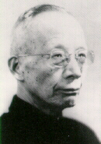
竺可桢(1890－1974)倡导： 地理学水文研究，同时倡导为农业服务
竺可桢院士1958年提出：
定性与定量结合，用最新的科学成就与仪器设备把地理学武装起来；
利用尖端与先进技术来占领阵地。
在科学院建立地理学所，从一开始就十分重视为农业服务的方向。并强调水的研究，包括：
高山融冰化雪，增加灌溉水源；
农田供水平衡和水盐动态规律研究；
沙漠及干旱地区的改造和利用；
旱涝变化规律的研究；
为农业生产服务的各级自然区划和农业区划；
土地资源和自然条件的农业评价与其合理利用
农业生产合理布局等重大研究课题等等

Slide 4
黄秉维院士（1913-2000）有关水文研究的学术思想
“大搞水平衡，攻破蒸发关”，（水热平衡 + 景观地球化学 + 生物地理群落）。
“生态环境”一词是五届人大由常委黄秉维先生在讨论宪法修改时提出的。他认为“生态平衡”有不同效应，生态平衡提法不妥，并建议把宪法中的“生态平衡” 改为“生态环境”，被会议采纳使用。

Slide 5
二、区域水文与水文地理的发展。郭敬辉中国第一张年径流图发表与谢家泽水文图集

Slide 7
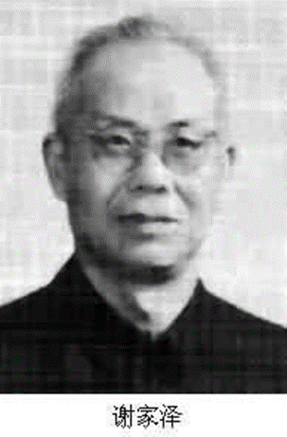
谢家泽(1911-1993)，中国水科院前副院长
谢家泽(1911-1993)新中国工程水文奠基人。1、第一届水利部水文局长，2、负责编成全国水文图集。3、与中科院地理所共同进行“大搞水平衡，攻破蒸发关”，建立官厅站。

Slide 8
二、1970年代后至20世纪末，地球系统科学的提出，钱学森与黄秉维的陆地表层研究

Slide 9
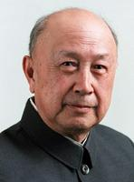
钱学森（1911-2009）论述地理学
钱学森：1983年建议创立“地球表层学，1985年2月又提出建立“地球表层学”下的新学科“数量地理学”的设想。
钱学森的这一学术思想对于我国地学,特别是地理学、环境科学等有关科学研究有很大指导意义。认为地理科学是自然科学和社会科学的汇合，地理科学是一个科学体系。

Slide 10
黄秉维论地理学与陆地表层系统研究
研究地球表层自然要素与人文要素相互作用及其形成演化的特征、结构、格局、过程、地域分异与人地关系等。是一门复杂学科体系的总称。
与钱学森的思想相同，均非二元论，统一自然要素与人文要素的研究，含人地关系。

Slide 11
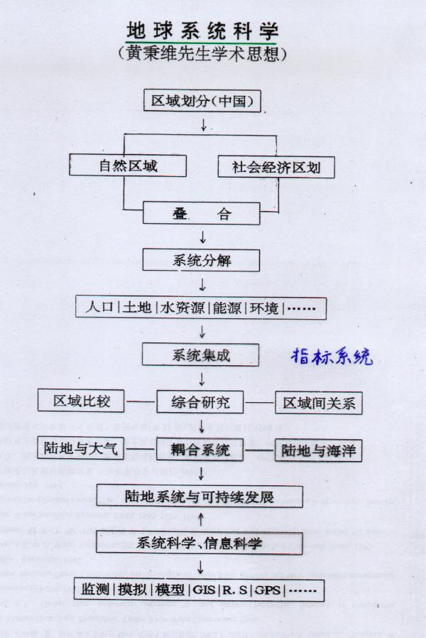
黄秉维院士的陆地表层系统科学学术思想图解

Slide 12
黄秉维论地球表层系统科学
研究地球表层自然要素与人文要素相互作用及其形成演化的特征、结构、格局、过程、地域分异与人地关系等。是一门复杂学科体系的总称。
与钱学森的思想相同，均非二元论，统一自然要素与人文要素的研究，含人地关系。

Slide 13
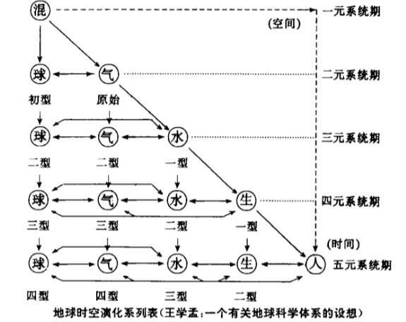
提出了·关于地球表层系统观的“五元系统论”。推动水文学研究的地球系统科学方向+华世乾贡献。

Slide 14
三、水文地理专业委员会昆明学术年会的回眸：黄万里与张永平的争论

Slide 15
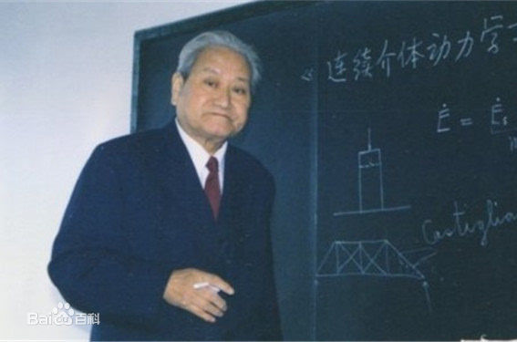
黄万里教授（1911-2001）与中国地理学会水文（地理）专业委员会。1980年代参与活动
黄万里教授与张永平教授关于“水文”和“水资源”的“大小”问题？实际涉及今后水文研究发展的风险问题：黄是强调水文理论研究的无穷，张是看到水文应用的广阔。

Slide 16
四、前瞻：
未来水文重点研究是什么？

Slide 17
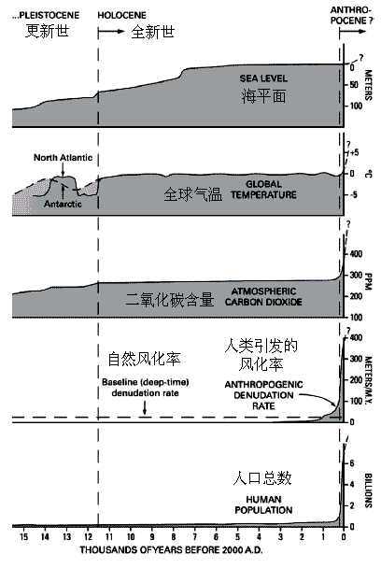
注意到人类世研究的水文重要命题
GREAT CHANGES
可以回眸的故事太多了，时间有限，不再展开；
结论部分也留给各位同行回答。

Slide 18
我来交个白卷，回答者得100分。
谢谢大家的宝贵时间！

